Slide 1
Python 006
임미선

Slide 2
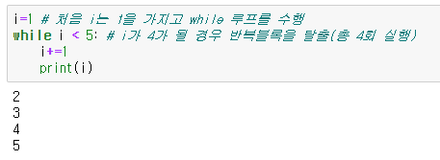
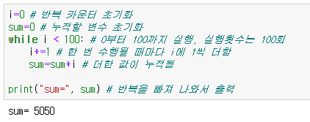
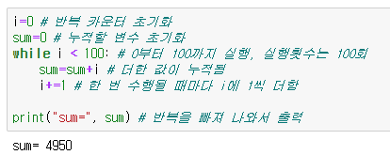
반복문
① while 반복문
② 반복문을 통해 누적 구하기(카운터 증가 후 누적)
③ 누적 후 카운터 증가

Slide 3
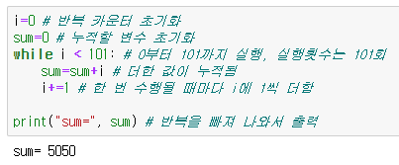
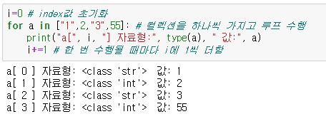

반복문
④ 누적 후 카운터 증가(101번 수행)
⑤ for 반복문
⑥ for 반복문(range)

Slide 4
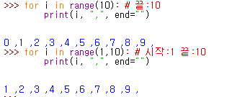
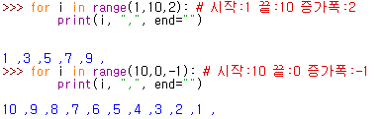
반복문
⑦ range 사용 사례 1
⑧ range 사용 사례 2

Slide 5
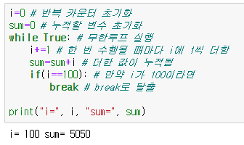
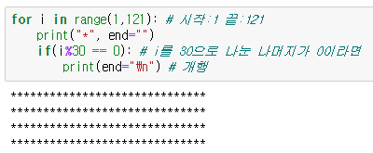
제어문
① 제어문 예제
② 별을 30씩 찍기

Slide 6
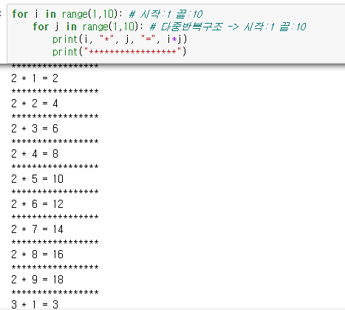
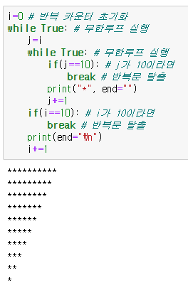
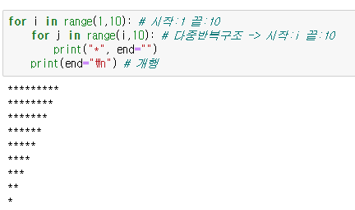
다중반복구조
① 구구단 예제
③ 별찍기 무한 반복문으로 고치기
② 별찍기 예제

Slide 7
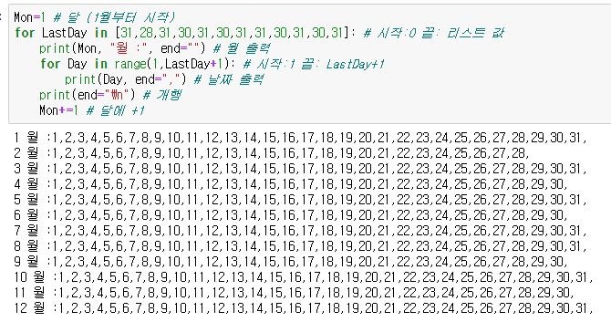
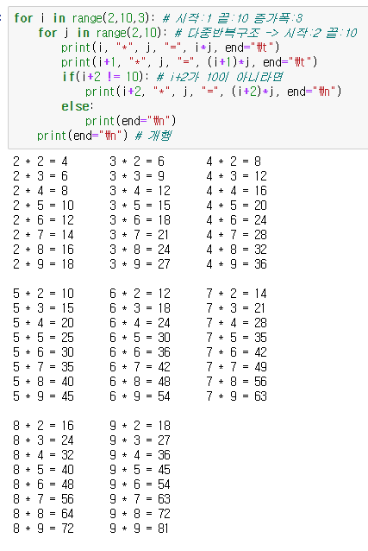
다중반복구조
④ 심화 실습 1
⑤ 심화 실습 2

Slide 8
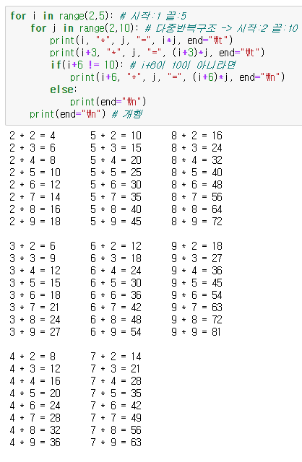
다중반복구조
⑥ 심화 실습 3

Slide 9
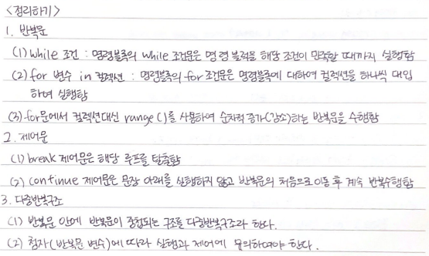
정리하기

